Slide 1
点燃
品牌私域运营中心
关于移动劳动竞赛(河源)活动复盘
部门：运营商事业部
姓名：陈妃端
花名：泰坦
最专业的品牌私域运营服务商
帮你管理最有价值的用户资产

Slide 2
目录
案例目标
案例关键词
案例中亮点及可复用的点
针对案例的延伸思考
案例中待优化点及改善方案
案例概述（或运作流程）

Slide 3
案例目标
提升渠道导购企微运营的参与度
提高整体业务办理量

Slide 4
案例关键词
推动渠道参与率、导购回复率、业务增长

Slide 5
案例概述
案例背景：河源移动全市渠道企业微信运营参与度不高，产能发展缓慢情况；原业务产品没能打通结酬码店系统，网格推动的热情不高。
基于背景情况下：拟定进行全市网格为期3个月的”劳动竞赛”活动，以提高渠道整体参与度，导购质量，业务产能。
本次行动数据：
6月劳动竞赛：企微累计销售产能7918笔，环比5月增长219.27%
7月劳动竞赛：截止7月27日企微累计销售产能20960笔，环比6月增长162.62%，其中高价值产品（升档、家宽）占比9%.

Slide 6
案例概述
重点工作时间简报：
2021.6月7日 企微“劳动竞赛”线上宣导会，针对网格及部分渠道进行视频会议；
2021.6.07-6.30 “劳动竞赛”第一期进行（6月），全程做好线上支撑及产品酬金公布。
2021.7月01日 “劳动竞赛”第二期进行（7月），新增部分新结酬产品上架。
2021.7.12-7.23 针对全市6家分公司22家网格进行培训，此次培训为线下培训。
2021.7月26日 针对培训后进度落后网格/渠道，进行公开排名，及点对点沟通落后情况。

Slide 7
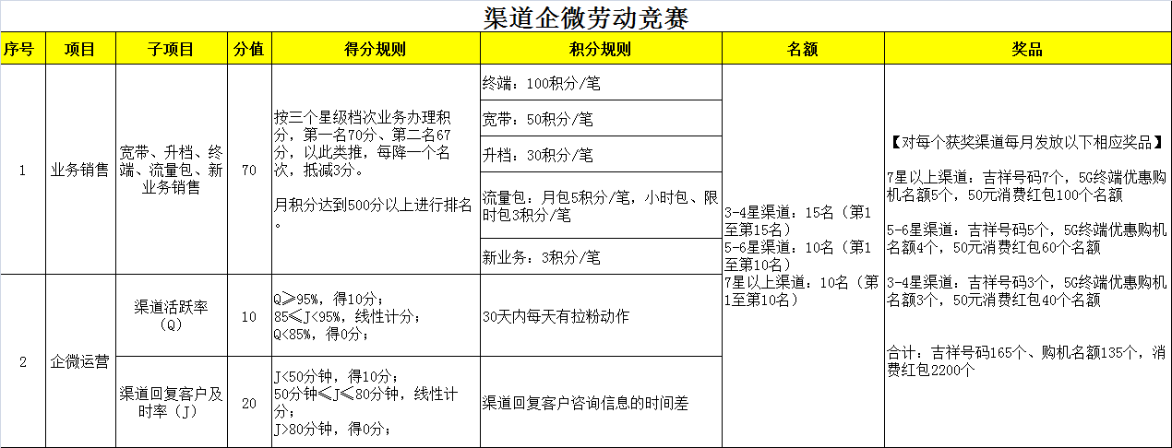
案例概述
劳动竞赛规则（渠道）：
制定规则，结合省公司指标，及导购质量情况制定

Slide 8
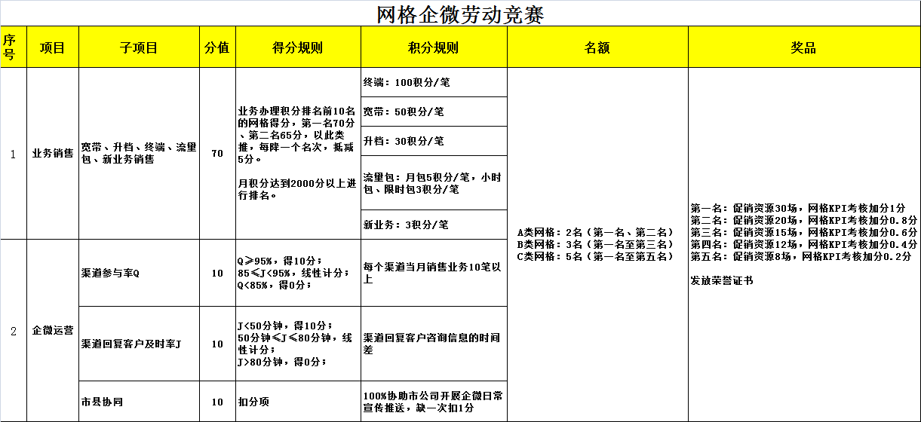
案例概述
劳动竞赛规则（网格）：

Slide 9
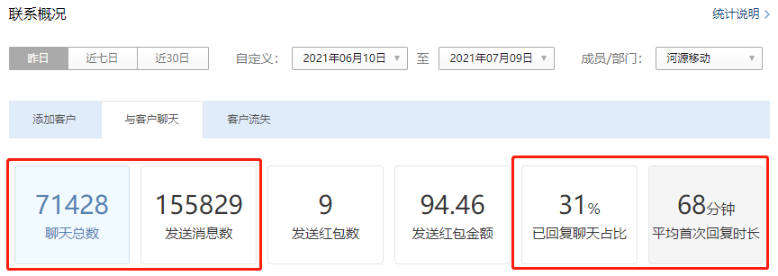
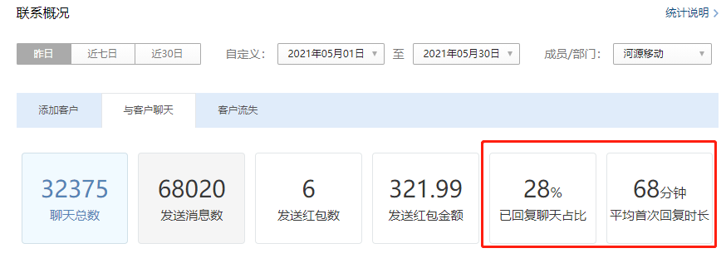
案例概述
导购质量运营数据对比：
开展劳动竞赛线下培训后：
（线下22家网格培训）
导购回复率
、
聊天总数增长明显
开展劳动竞赛1个月：
（线上视频培训）
未开展劳动竞赛前：

Slide 10
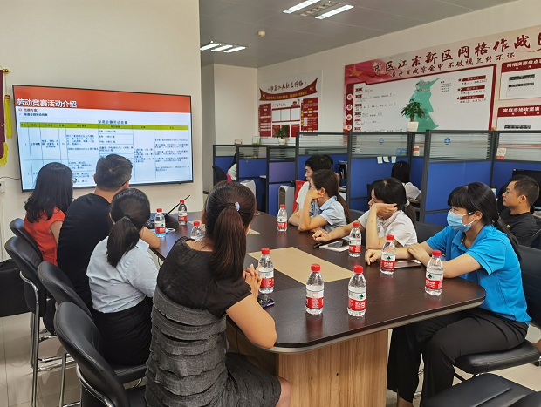
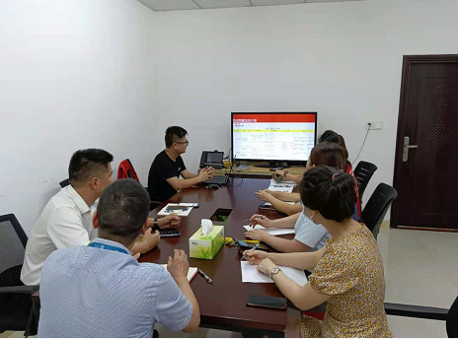
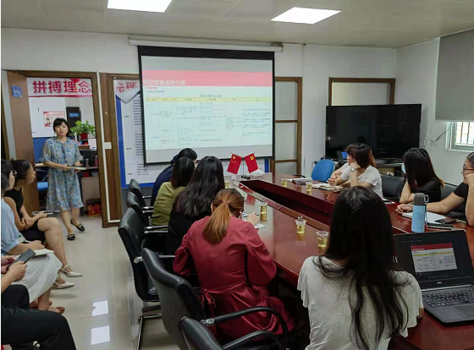
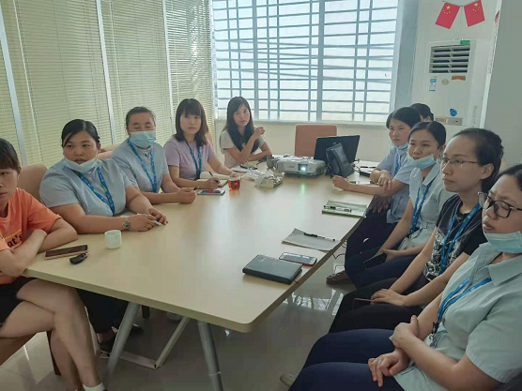
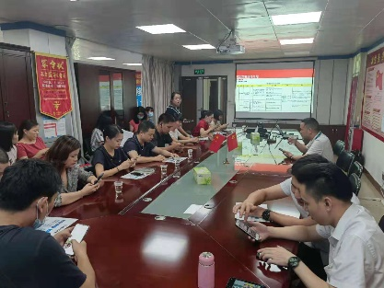
案例中亮点及可复用的点
一、网格线下培训的重要性和注意点：
1，提前收集以往咨询或者答疑较多问题，形成操作流程及课程PPT ———— 引起兴趣，印象加深
2，解剖劳动竞赛积分容易拿分及重点拿分项———— 分享优秀小案例，拿分更简单
3，针对企微操作部分，聚焦“精准标签+朋友圈”、“精准标签+群发”及“产品推广步骤”———— 通过聚焦目标客户已知性，快速提升转化能力，提倡“精准人群精准推广”
4，线下现场培训是线上视频培训的N倍效果————培训效果聚焦，更易吸收

Slide 11
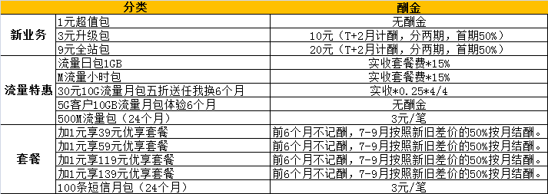
案例中亮点及可复用的点
二、对于较为复杂的网格/渠道，赚钱才是第一关注点（吹再多的牛逼，不如给予他们的钱）。
产品酬金
+
劳动竞赛奖励
仅举例部分产品，产品类型分为三部分：低价值、中价值、高价值产品，分别对应3种不一样的酬金额度。
有酬金才有动力，有奖励，双重动力。
激励话术：不做劳动竞赛，也要做指标，不如趁有奖励，就拿奖励，冲一冲，赚2倍钱。

Slide 12
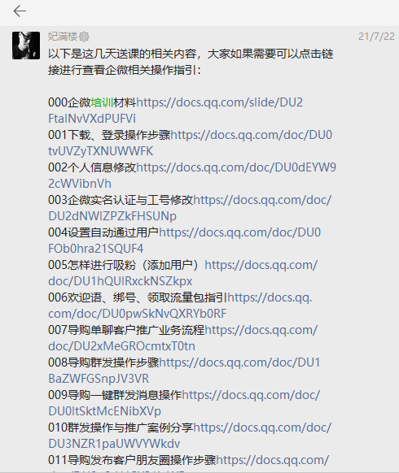
案例中亮点及可复用的点
三、把操作流程，再提炼几遍，做到精简，一看就懂。对比之前，企微操作文档太长太累赘，大部分渠道人员表示看不懂，没耐性看，导致群咨询量过多，增加集中人员压力。
拆分成单项操作图文
根据标题一键打开学习
针对咨询量大操作 特别提醒
融合部分小案例
渠道有目的的打开专项
已同步部分地市

Slide 13
案例中待优化点及改善方案
劳动竞赛的机制BUG：针对设置的机制，需要考虑谨慎，有可能会引起渠道的疑点或者不满，譬如本次“劳动竞赛”的渠道回复率考核，占比分数20%，有渠道反馈，客户发一些不相关广告、调戏导购等情况有发生，是否也要回复；那如果是0客户问题，没有回复，得分是0分还是满分？
最后给出的解释是：目前是送分题，为了鼓励大家多用企微，暂不做那么细考核， 大家只要回复就可以拿分，如果不相关问题可发一个表情或者业务链接进行回复。
② 培训中的小案例：多增加一些实战话术，和群发小技巧，多鼓励渠道用自己的销售技巧转化成精简话术，进行发给客户。可以有效提高客户回复率和办理率。并根据部分渠道某项业务的案例进行分享，譬如通过扫村进行办宽带。
③ 最好有中台人员进行线上对接：常用的操作问题容易解答，但大部分问题需要内网进行操作解决，有部分渠道人员心急，不解决抓住你不放的意向，所以人员到位情况下，可引导到中台人员进行内网操作。

Slide 14
针对案例的延伸思考
小结：
对于培训，越往乡镇网格的渠道老板互动率越高，反而县城网格的兴趣度不大
这个情况，一方面是因为县城接收程度快，前期已经熟练操作；但一方面，县城人多，赚钱的地方较多，渠道老板也不那么在乎企微业务，只配合完成任务就很不错。
所以，在后续的培训当中，应该要更深层挖掘不同网格的需求，这也是一种管理上的”私域分层运营”。
对于培训，渠道越少的网格，参与度更高，整个培训气氛更好一点
对应大型网格，还需要再划分区域进行小型培训，才能达到更好效果。
对于劳动竞赛，可以激活渠道参与率，针对有复杂渠道的企业，建议多开展，以利益驱动。
可分为几个阶段开展，每一次开展完毕，进行复盘分析，找到重点问题进行优化提升。

Slide 15
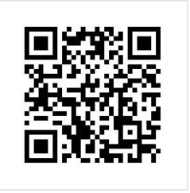
评分
点燃
开场收尾
30%
语言
内容
20%
30%
20%
时间
扫码为我进行打分哦~

Slide 16
点燃
品牌私域运营中心
最专业的品牌私域运营服务商
帮你管理最有价值的用户资产
Wei Zi Jun
+86 139 0227 0098
WeChat
510970969@qq.com

